Slide 1

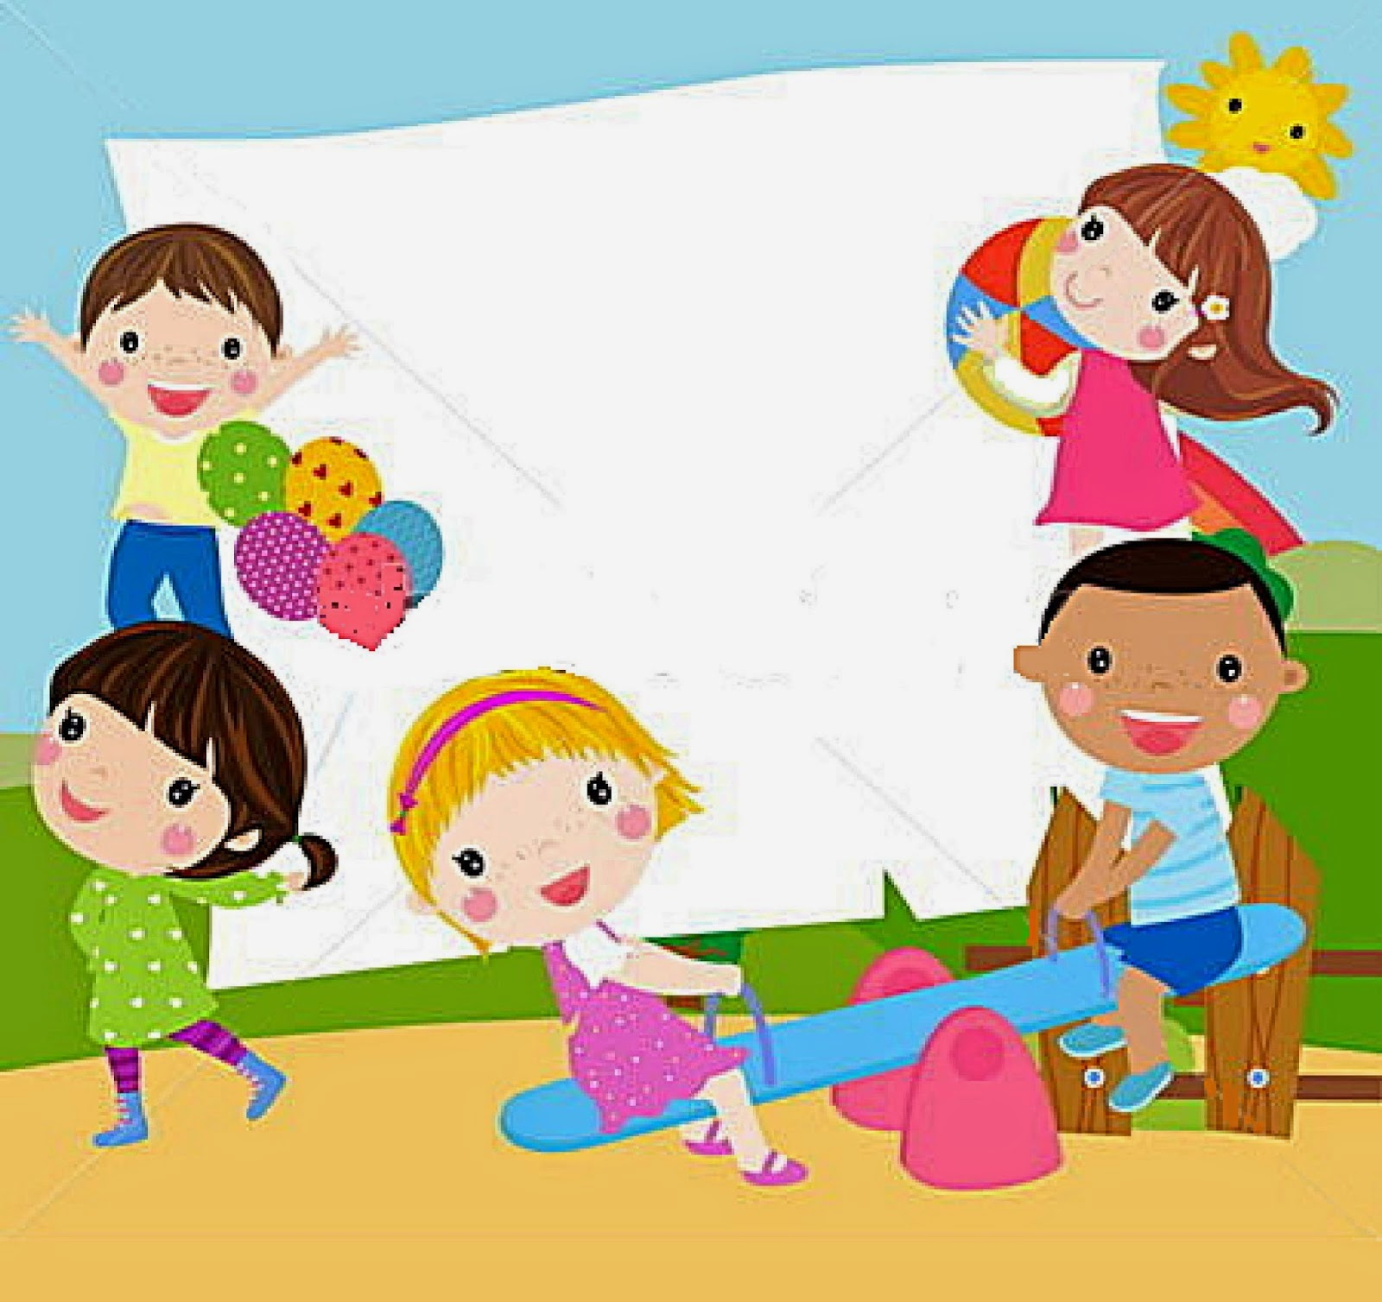

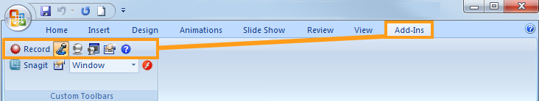


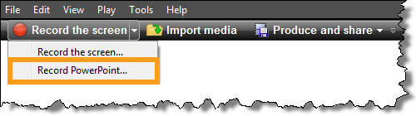
Lĩnh vực phát triển ngôn ngữ
2 Ways to Record PowerPoint
Đề tài: Làm q uen nhóm chữ cái i, t, c
Đối tượng : 5 – 6 tuổi
Thời gian : 30 – 35 phút
Giáo viên: Nguyễn Thị Phương Ly
From within PowerPoint
From within Camtasia Studio

Slide 2

a
B¸c sÜ
i

Slide 3
i

Slide 4
CÊu t¹o nÐt ch÷
l
l

Slide 5


C¸c kiÓu ch÷
I
i

Slide 6

Y t¸
t
a

Slide 7
t
2
1
3

Slide 8
-
-
l
l
CÊu t¹o nÐt ch÷

Slide 9

C¸c kiÓu ch÷
T
t

Slide 10
c

Slide 11
CÊu t¹o nÐt ch÷
c
c

Slide 12

C¸c kiÓu ch÷
C
c

Slide 13
So s¸nh
i t c

Slide 14
TC1: “ Ai nhanh nhÊt ”

Slide 15

TC 2: “ Đội nào nhanh hơn”

Slide 16
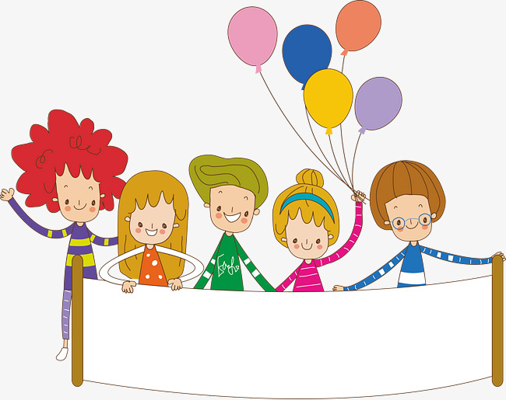
Xin chân thành cảm ơn!

